Slide 1

Code Review
By. G.stone

Slide 2

팀원
1. 팀장 : 우정현
2. 부팀장 : 최유나
3. 팀원 : 박찬형
4. 팀원 : 조채이
5. 팀원 : 박규남

Slide 3
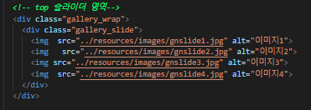
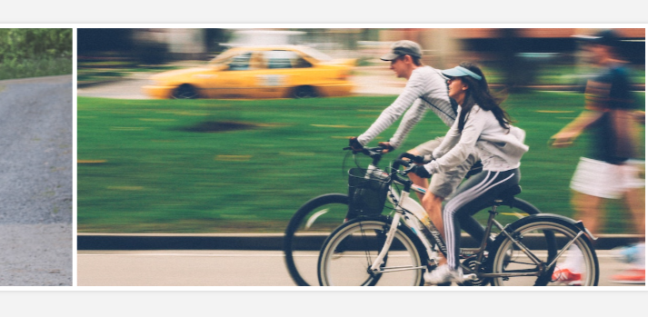
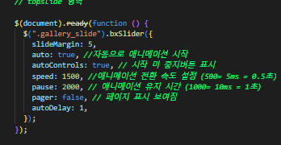
코드 주제 : boxslider이용
Mission 05) 부트스트랩 사용하여 반응형 웹 만들기
웹 페이지제작 with Git/Gtihub
박규남(팀원) 1/5
HTML5, CSS3, Git/Github,
Visual Studio Code, jQuery,
Boxslider를 이용하여 이미지 자동 play 구현해봤습니다.
Width를 100%를 주어 resize 맞춰 주었습니다.

Slide 4
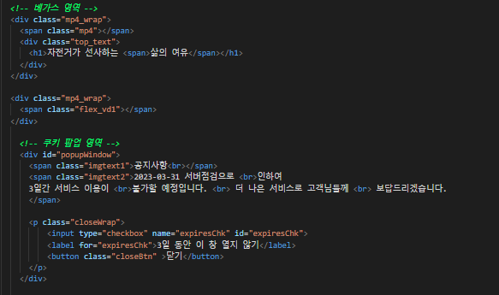
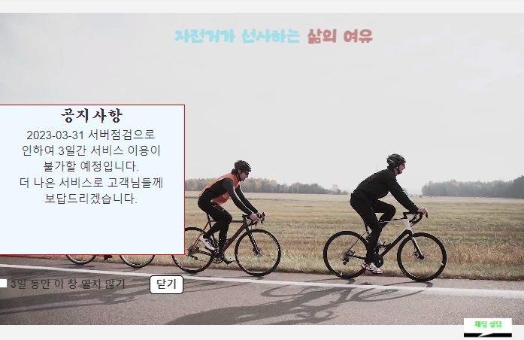
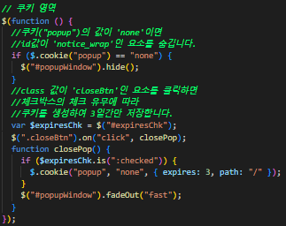
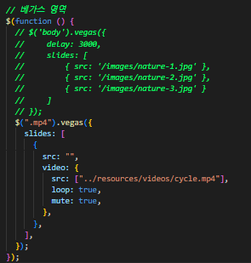
코드 주제 : 베가스와 쿠키
Mission 05) 부트스트랩 사용하여 반응형 웹 만들기
웹 페이지제작 with Git/Gtihub
박규남(팀원) 2/5
HTML5, CSS3, Git/Github,
Visual Studio Code, jQuery,
베가스를 이용해서 영상구현과와 팝업창을 쿠키를 이용하여 구현하였습니다.
Css로 쿠키와 베가스 영역및 텍스트를 꾸몄습니다.

Slide 5
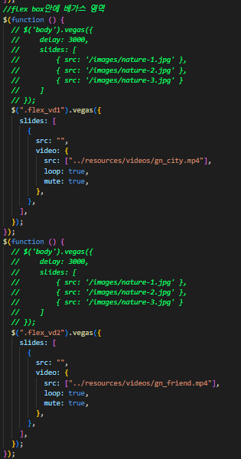
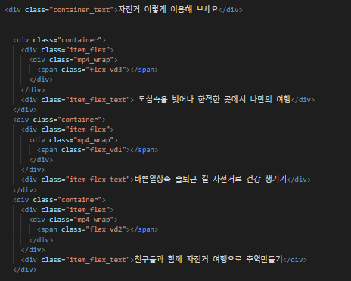
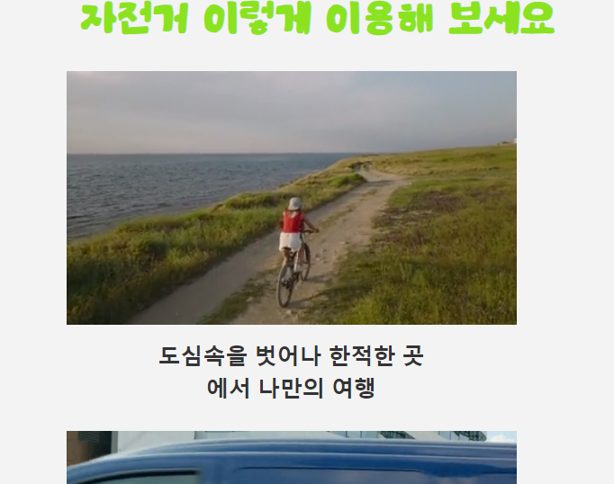
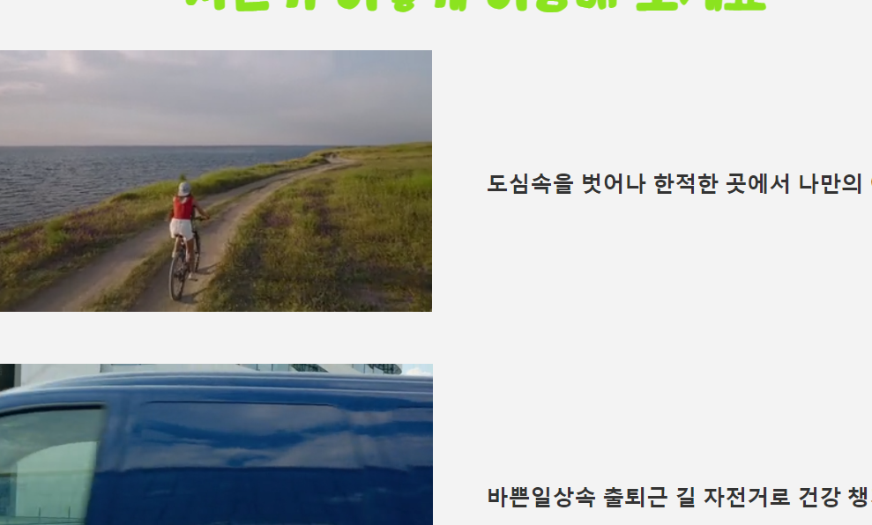
코드 주제 : boxslider이용
Mission 05) 부트스트랩 사용하여 반응형 웹 만들기
웹 페이지제작 with Git/Gtihub
박규남(팀원) 3/5
HTML5, CSS3, Git/Github,
Visual Studio Code, jQuery,
두번째 박스슬라이드를 이용하여 3개의 동영상을 반응형 웹으로 구현해 봤습니다.
Flex_box를 이용하여 window size가 변경될때 1023이상은 수평방향으로 1023이하는 수직 방향으로 방향 전환하여 구현했습니다.

Slide 6
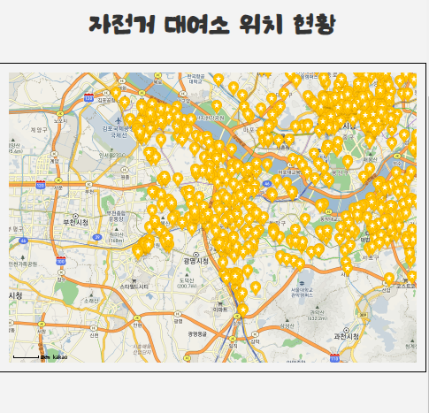

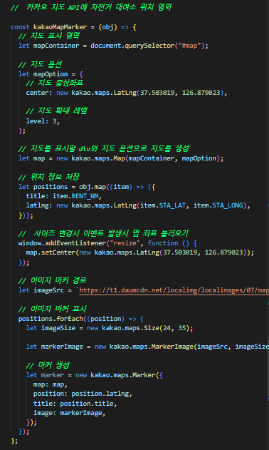
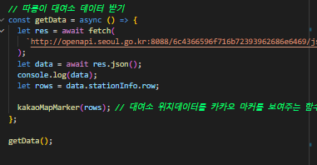
코드 주제 : 카카오지도API에 대여소 구현
Mission 05) 부트스트랩 사용하여 반응형 웹 만들기
웹 페이지제작 with Git/Gtihub
박규남(팀원) 4/5
HTML5, CSS3, Git/Github,
Visual Studio Code, jQuery,
서울시에서 제공하는 자전거 대여소 데이터를 받아
카카오 지도 API에 마커로 대여소 위치를 잡아주는 기능을 구현해 봤습니다.
Width를 100%를 주어 resize 맞춰 주었습니다.

Slide 7
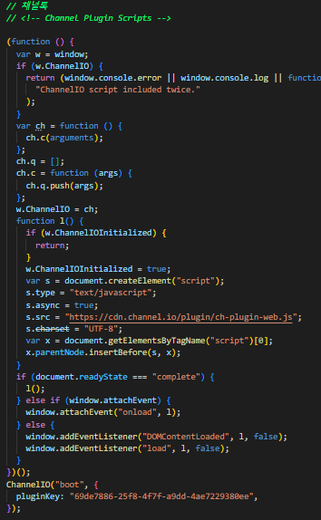
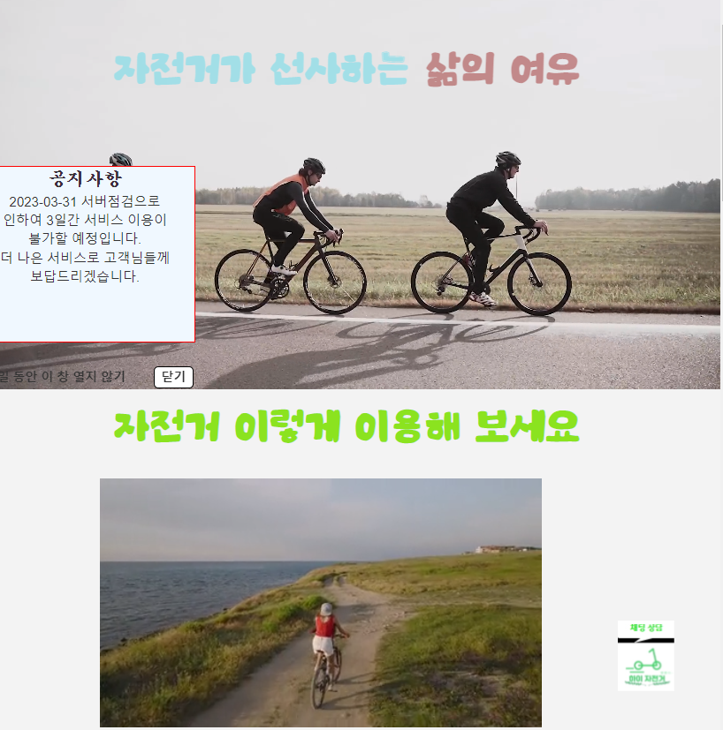

코드 주제 : 채널톡
Mission 05) 부트스트랩 사용하여 반응형 웹 만들기
웹 페이지제작 with Git/Gtihub
박규남(팀원) 5/5
HTML5, CSS3, Git/Github,
Visual Studio Code, jQuery,
채널톡
채널톡에서 제공하는 오픈소스를 이용하여 문의 관련 채팅톡을 구현해 봤습니다.
기존 채널톡 이미지를 제 웹사이트 로고로 교체하고
네임을 하이자전거로 변경했습니다.

